Slide 1


Projekt des BFI Wien
ROMA-EMPOWERMENT FÜR DEN ARBEITSMARKT 2019-2022
Kompetenz mit System Einzelhandel 1,2,3
BILDUNG. FREUDE INKLUSIVE.

Slide 2

„KmS Kompetenz mit System“
Welche Idee steckt hinter „KmS“?
KmS soll es Menschen ermöglichen, im Rahmen mehrerer Bildungsbausteine die Kompetenzen zu erwerben, die notwendig sind, um über den Weg der außerordentlichen Lehrabschlussprüfung einen formalen Abschluss zu erwerben.
Echte Qualifizierungschance!

Slide 3
„KmS Kompetenz mit System“ – Das Ziel LAP
Lehrabschluss
Zertifikat
Baustein 3
„Profi“
Zertifikat
Baustein 2
„Vertiefung“
Zertifikat
Baustein 1
„Basis“
Quereinstieg
umfangreiche Berufserfahrung
Quereinstieg
einschlägige Berufserfahrung
keine oder wenig Berufserfahrung

Slide 4
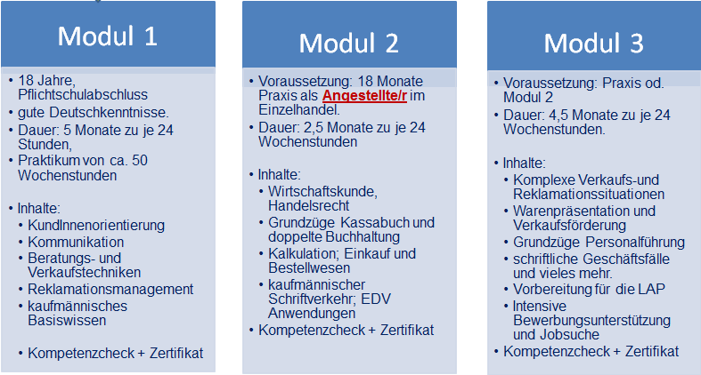
„KmS Kompetenz mit System“ – Der Aufbau
Was lernt man in den einzelnen Modulen ?

Slide 5
Projektziele u. Indikatoren von KmS Roma/Romnja
Welche Projektziele haben wir uns gesteckt und wie messen wir den Erfolg?
Empowerment durch persönliche Betreuung und Role Models Kontinuierlicher Einsatz von Personen aus der Community im Training und der Administration, Dokumentation der Betreuungsaktivitäten, Auslastungsstatistik, Berichte
Kompetenzerweiterung im Bereich Einzelhandel bis zur a. o. LAP Zielgruppenspezifische Gestaltung von Lehrmaterialien, Prüfungsstatistiken (Kompetenzchecks und LAP, Erfolg 50-60%), Feedback
Verbesserung der Beschäftigungsfähigkeit und Reduzierung von Integrationshemmnissen Vermittlungsstatistik (25% innerhalb von 6 Monaten), Betreuungsstatistik, Best-Practice-Beispiele

Slide 6



BILDUNG. FREUDE INKLUSIVE.
Vielen Dank für Ihre Aufmerksamkeit
Ihr Team

